Slide 1

CEPS UNI
PRACTICA CALIFICADA 2
PROFESOR: ING GUSTAVO CORONEL CASTILLO
ALUMNOS: SERNA PUMA, XAVIER
CONDORI VILLA CLAUDIO
CLASE Nº: 55576

Slide 2
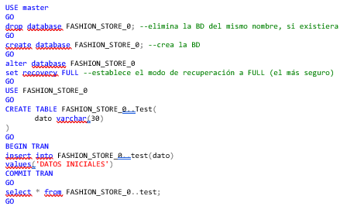
1. CREAREMOS LA BD, EL DISPOSITIVO DE ALMACENAMIENTO Y LA PRIMERA COPIA DE SEGURIDAD COMPLETA
CREANDO LA BASE DE DATOS FASHION_STORE_X

Slide 3
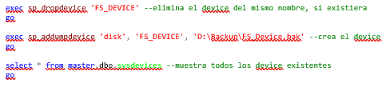
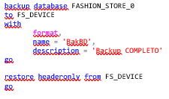
CREANDO EL DISPOSITIVO DE COPIA DE SEGURIDAD PARA FASHION STORE
Hacer una copia de seguridad del registro de transacciones es importante porque asegura la coherencia de la base de datos
CREANDO EL PRIMER BACKUP COMPLETO
backups es copiar simplemente los archivos que queremos guardar a otro dispositivo de almacenamiento ya sea una memoria.

Slide 4
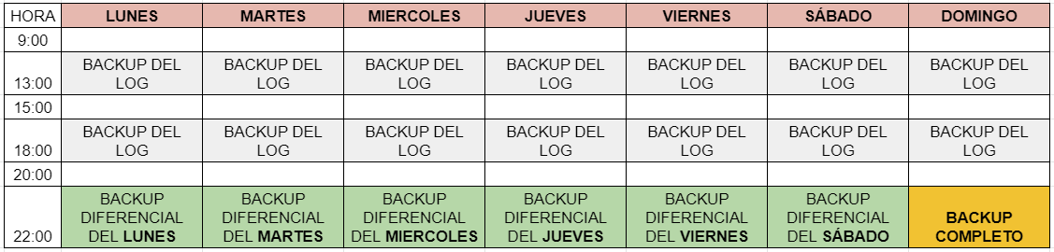
2. IMPLEMENTACIÓN DE NUESTRA ESTRATEGIA DE COPIA DE SEGURIDAD
Diseño de la estrategia de copia de seguridad para la semana

Slide 5
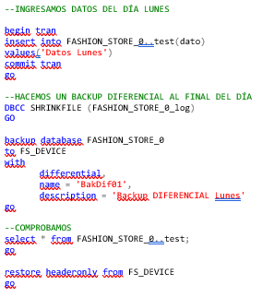
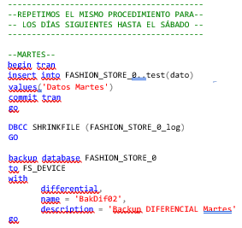
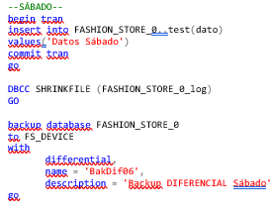
ESTABLECIENDO COPIAS DE DATOS ORIGINALES DB (BACKUPS)

Slide 6
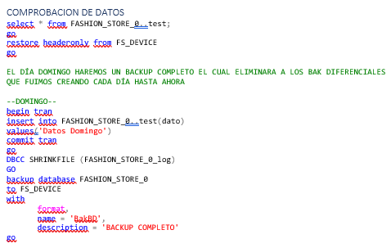

COMPROBACION DE DATOS

Slide 7
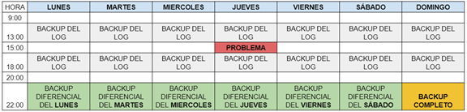
3. SIMULACIÓN DE LA CAÍDA DE LA BASE DE DATOS
EL SEGUNDO SCRIPT SERÁ LA SIMULACIÓN DE LA PERDIDA DE NUESTRA BD EN UN DÍA JUEVES Y DEMOSTRAREMOS COMO RECUPERARLA
Simulación de la caída de la base de datos.

Slide 8
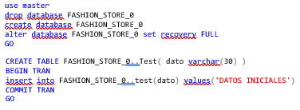
REHACER LA BD FASHION_STORE PARA LA SIMULACIÓN

Slide 9
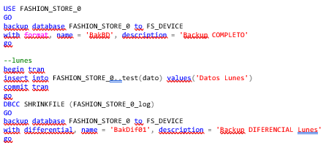


APLICACIÓN LA ESTRATEGIA DE COPIAS DE SEGURIDAD
SIMULAMOS LA PERDIDA DE LA BD

Slide 10
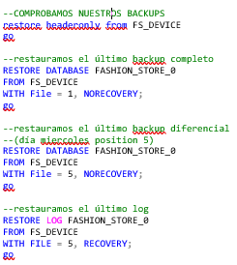

PROCEDEMOS A RESTAURAR NUESTRA BD
COMPROBAMOS LOS DATOS DE NUESTRA BD RESTAURADA

Slide 11
GRACIAS!

